Slide 1
Самые необычные книги в мире

Slide 2
Мы сделали презентацию про самые необычные книги в мире. Эти книги показывают насколько необычны и увлекательны не только внутренне но и внешне, создавая первые впечатления об этих необычных книгах.

Slide 3
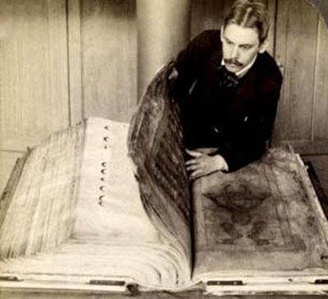
«Библия Дьявола»
До сих пор не установлено авторство этой загадочной гигантской книги. Согласно легенде, её написал проклятый монах, которого заперли в келье за нарушение принципов данных перед Богом. В заточении он поклялся за одну ночь написать самую большую рукопись в мире. Когда монах понял, что выполнить свой обет не в состоянии, то стал молиться Сатане, и тот услышал молитвы несчастного... Рукопись Библия Дьявола в 624 страницы весит 75 килограммов, размеры её деревянных обложек — 92 на 50 сантиметров, на изготовление книги ушли шкуры 160 ослов.

Slide 4
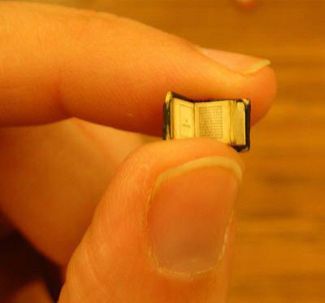
«Новый Завет»
Самая маленькая книга в мире - Новый Завет. Разобрать текст второй части Библии невооруженным глазом практически невозможно - чтобы прочесть эту книгу, необходимо 600-кратное увеличение.

Slide 5
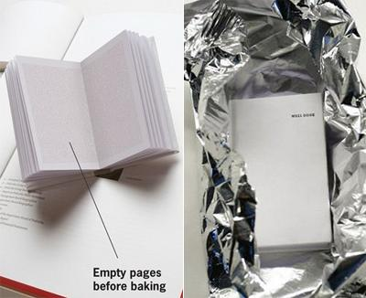
«Well Done»
Кулинарная книга, которую необходимо запечь перед прочтением - «Well Done» Эта книга была создана хорватскими книгоиздателями. Для того чтобы приготовить какое-нибудь блюдо по рецепту из нее, нужно сначала запечь альманах, - только после этого на его страницах появится текст.

Slide 6
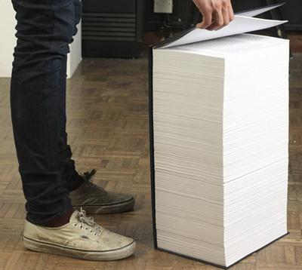
«Бумажная Википедия»
5000-страничный том, состоящий из нескольких десятков тысяч самых посещаемых статей в английском разделе Википедии, выпустил дизайнер Роб Мэттьюс (Rob Matthews).

Slide 7
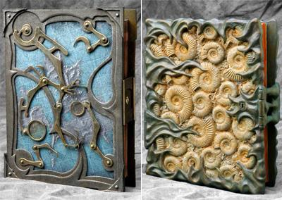
Книжные скульптуры
Известный художник-график и скульптор (Тим Бейкер) изготавливает книги в стиле стимпанк из кожи, латуни, нержавеющей стали, алюминия, речного жемчуга, заклепок и пергамента. На создание одного шедевра уходит от 40 до 150 часов.

Slide 8
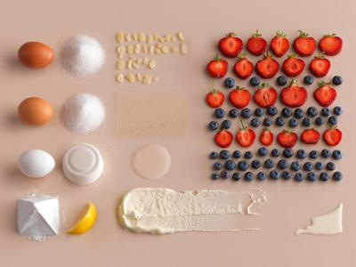
Поваренная книга от IKEA
Кулинарный справочник под названием «Homemade Is Best» содержит рецепты, которые изображены в стиле инструкций по сборке модульной мебели IKEA.

Slide 9
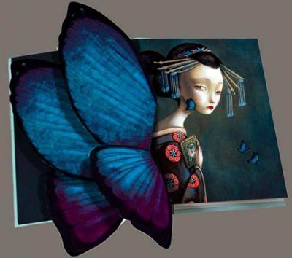
Трехмерные книги Бенджамина Лакомба
Французский художник-иллюстратор делает настоящие трехмерные книги, каждый разворот которых радует читателя новыми объемными чудесами. На данный момент Лакомб уже издал дизайнерские варианты для таких всемирно известных произведений, как «Пиноккио», «Мадам Баттерфляй» и «Алиса в Стране Чудес».

Slide 10
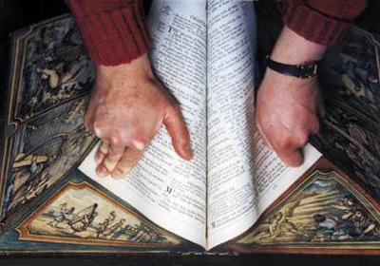
Книги-картины Мартина Фроста
На страничные торцы этих книг нанесен рисунок, который полностью появляется при чтении, когда книга открыта, или когда ее страницы сдвинуты под определенным углом.

Slide 11
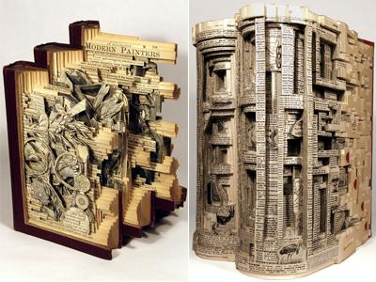
Книги-скульптуры Брайана Деттмера
Современный художник из Атланты тщательно расслаивает книги, используя ножи, щипцы и хирургические инструменты. Работы Деттмера можно увидеть на многих престижных выставках в США, Мексике и Европе.

Slide 12
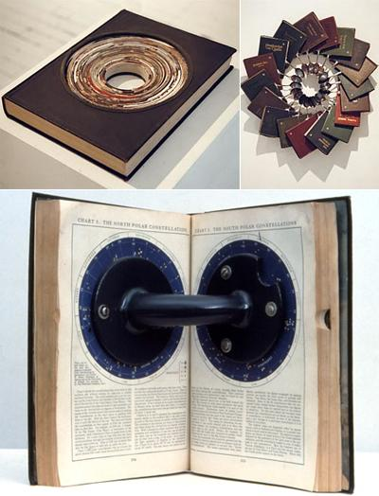
Книги-скульптуры от Дональда Липски
Не так давно под эгидой знаменитого американского художника вышла «деформированная коллекция» книжек под званием «Good as Gold» («На вес золота»).

Slide 13
Спасибо за внимание!

